Slide 2
Lưu trữ
Biến: SharedPreference
File: Assets
Database: SQLite
Cloud: Web-service (XML, JSON)

Slide 3
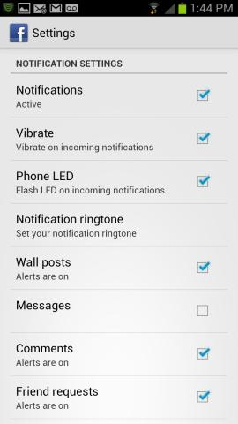
SharedPreference
Bài 1 thực hành tạo màn hình thiết lập như sau 192.168.56.1

Slide 4
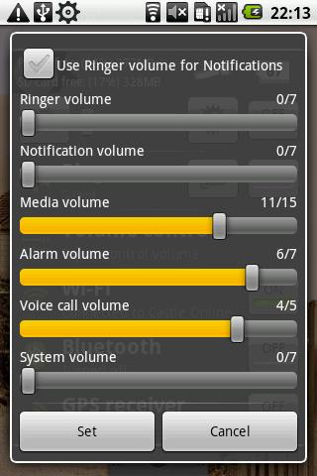
Bài 2 tạo màn hình thiết lập ứng dụng như sau

